Slide 1
КРАСНАЯ ЛИНИЯ В САМАРЕ
Автор: Горшенина Татьяна,
учащаяся 8 класса
ГБОУ ООШ п. Верхняя
Подстепновка
м.р. Волжский
2013 год

Slide 2
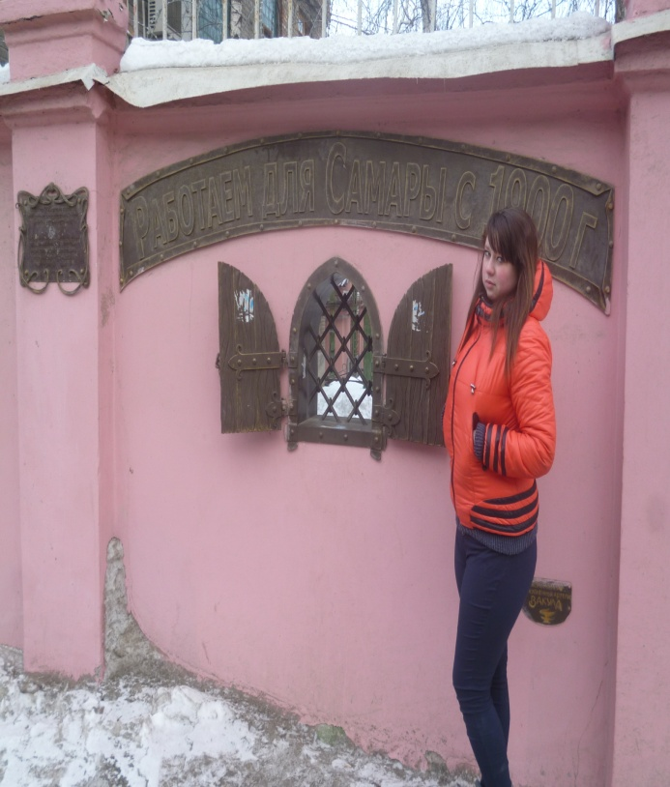
Красная линия – это линия, которая связывает между собой основные видовые достопримечательности и знаковые места в единый маршрут так, чтобы любой житель или гость города мог самостоятельно совершить пешую прогулку и получить максимум удовольствия.

Slide 3
Цель работы: исследование проекта «Красная линия в Самаре»
Задачи:
изучить теоретический материал, связанный с темой исследования;
рассмотреть причины, из – за которых неплохая идея пока не может воплотиться в достойный проект;
предложить свои идеи для того, чтобы проект начал действовать.

Slide 4
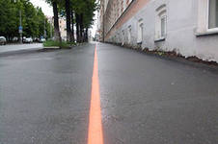
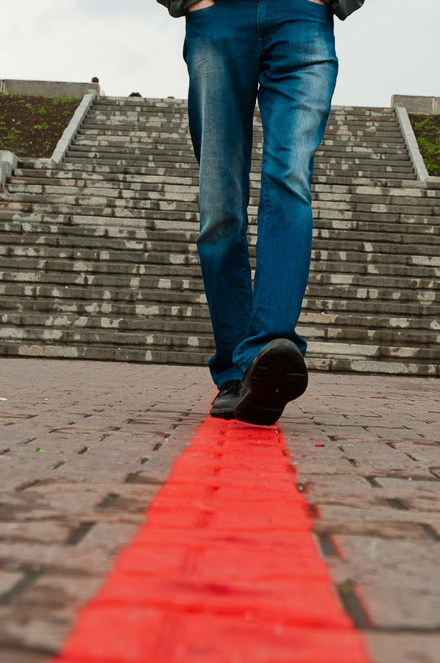
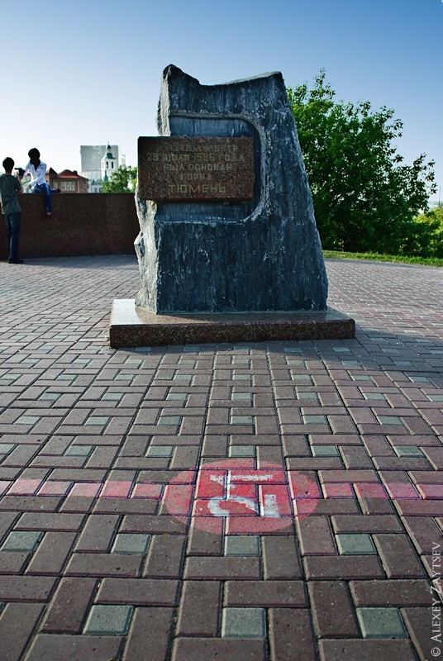
Красная линия в других городах
Ганновер
Пермь
Тюмень
Екатеринбург

Slide 5
Красной линией в Самаре связаны 32 видовые досторимечательности
Музеи ( Художественный музей, Бункер Сталина, музей А. Толстого)
Площади ( пл.Куйбышева, пл.Революции, пл. Славы)
Памятники (п.Петру и Февронии, п.Пушкину, п.Чапаеву)
Отдельные здания ( дом с фахверками, Кирха, особняк Курлиной)

Slide 6
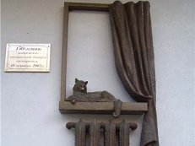
Достопримечательности Самары
Площадь Куйбышева
Дом с фахверками
Памятник отопительной батарее
Бункер Сталина

Slide 7
Что известно о проекте
7%
16%

Slide 8
Причины неудачного начала проекта
Недостаточная освещенность данной темы в средствах массовой информации и в Интернете
Работа проведена, а цели не достигнуты
Идея проекта недостаточно обсуждалась с общественностью

Slide 9
Предложения
Устранить имеющиеся недостатки
Установить стенды с маршрутом Красной линии и кратким описанием объекта
Использовать металлические стрелки – указатели с гербом Самары
Установить сенсорные экраны около значимых объектов

Slide 10
Спасибо за внимание!

